Slide 1
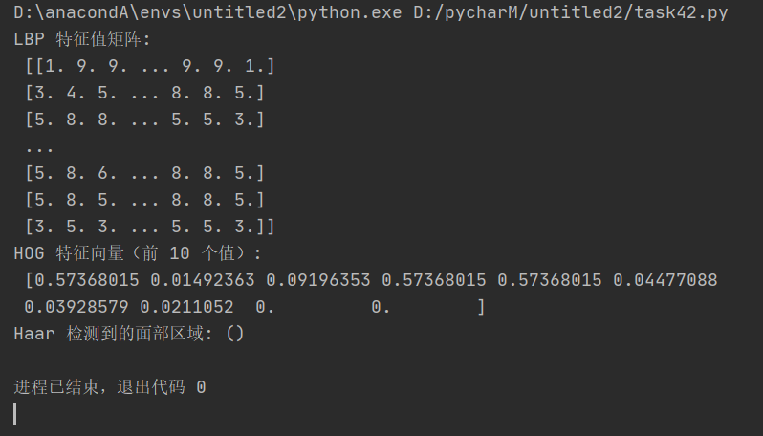
LBP 特征值矩阵:
[[1. 9. 9. ... 9. 9. 1.]
[3. 4. 5. ... 8. 8. 5.]
[5. 8. 8. ... 5. 5. 3.]
...
[5. 8. 6. ... 8. 8. 5.]
[5. 8. 5. ... 8. 8. 5.]
[3. 5. 3. ... 5. 5. 3.]]
HOG 特征向量（前 10 个值）:
[0.57368015 0.01492363 0.09196353 0.57368015 0.57368015 0.04477088
0.03928579 0.0211052 0. 0. ]
Haar 检测到的面部区域: ()

Slide 2
